Slide 1
07 · Fail → Fix → Pass · ด้านที่ไม่สวย
แดง แต่โค้ดไม่ได้เสีย
ต้องแยกสาเหตุให้ออก ไม่งั้นทีมจะกด re-run จนชิน · flaky = test ที่โค้ดเดิมแต่บางทีแดง บางทีเขียว
F1 · e2e flaky — แก้แล้ว
F2 · unit test flaky — แก้แล้ว (1 ต.ค.)
สาเหตุ: test login 13 ครั้งจาก IP เดียว แต่ระบบให้แค่ 10 ครั้ง/นาที → ให้แต่ละ login ใช้ IP ของตัวเอง
สาเหตุ: test เช็กว่า token อายุไม่เกิน 3600 วินาที แต่จับเวลาก่อน login ที่ใช้เวลานาน ถ้าข้ามวินาทีพอดีได้ 3601 → วัดเวลาทั้งก่อนและหลัง login แทน (PR #538)
F3 · push image ล้ม
F4 · Deploy “failure”
สาเหตุ: น่าจะเป็น GHCR (ที่เก็บ image) ขัดข้องชั่วคราว — push ถัดไปเขียว (อนุมาน)
สาเหตุ: มีงาน deploy 2 งานรอคิว ถ้าอนุมัติงานแรกจะได้เวอร์ชันเก่า → จึงกด reject งานเก่าเอง · ด่านอนุมัติทำงานถูกต้อง
srisurart-pos · CI/CD & Quality Gate · 11.7
Notes:
แก้จากเดิม: F2 เปลี่ยนจาก "ยังไม่แก้" เป็น "แก้แล้ว (1 ต.ค.)" — commit fc0db4b, PR #538. ส่วนอื่นเหมือนเดิม

Slide 2
07 · Fail → Fix → Pass · สรุป
สิ่งที่ความล้มเหลวสอนเรา — และสิ่งที่ยังค้าง
01
e2e บน DB จริงคือ gate ที่คุ้มที่สุด
เขียว 1 ครั้งพิสูจน์อะไร
rate limit ไม่ทำงาน, รับ id จาก client, migration ผิดลำดับ — unit test ไม่เห็นสักตัว
test ทุกชุดผ่าน 100% · ตัวตรวจโค้ดไม่เจอปัญหา · ไฟล์ generated/config ตรง · image ไม่มีช่องโหว่ร้ายแรงที่แก้ได้ (เกณฑ์เต็มหน้า 13)
02
Gate ต้องบังคับ ไม่ใช่แนะนำ
หลังเปิด branch protection ไม่มี main พังจาก merge ทั้งที่แดงอีก
ปิดแล้วหลัง 29 ก.ย.
03
แดงบน runner สะอาด > เขียวบนเครื่องเรา
test อายุ token ไม่ flaky แล้ว (PR #538, 1 ต.ค.)
ด่านตรวจช่องโหว่จับได้จริง: pnpm audit บล็อก deploy 30 ก.ย. จนแก้ด้วย PR #512
CD: runner ติดตั้งแล้ว · deploy จริงครั้งแรก 30 ก.ย. ยืนยันด้วย .current_sha
cache ในเครื่อง dev ซ่อนไฟล์ generated ที่พังไว้
04
เขียว ≠ พิสูจน์แล้ว
ด่านที่ไม่ได้รันจริง GitHub ก็แสดงเขียว — เราแก้ให้แดงแทน (Backup B3)
ยังค้าง — พูดตรง ๆ
PR ที่ยังไม่รวม main ล่าสุด ก็ merge ได้
admin ข้ามด่านได้
test เขียนเลข schema ตายตัว
k6 3 เครื่องบน VM ยังไม่ได้วัด (#380)
srisurart-pos · CI/CD & Quality Gate · 11.8
Notes:
แก้จากเดิม: ย้าย 3 ข้อที่ปิดแล้ว (token flaky, ด่านช่องโหว่, CD) ออกจาก "ยังค้าง" ไปกล่องใหม่ "ปิดแล้วหลัง 29 ก.ย." และเพิ่ม #380 ใน "ยังค้าง"

Slide 3
10 · ทำไม CD ยังไปไม่ถึง VM (ณ 23–24 ก.ย.)
โค้ดพร้อมแล้ว · ติดที่ network กับ runner
Network · ติดอยู่
Runner · ยังไม่ติดตั้ง
พร้อมแล้ว
FortiGate ของคณะทำ SSL inspection กับ ghcr.io
x509: certificate is not valid for any names
ทางแก้: ขอ network team ยกเว้น ghcr.io, docker.io, gcr.io
API รายงาน 0 runners (23–24 ก.ย.) → deploy job ไม่มีเครื่องรับ
มี setup script + runbook แล้ว · รอ network ก่อน
deploy.yml + approval
pos-deploy + rollback
Ansible playbook
pre-flight และ .env บน VM
อัปเดต 29 ก.ย.
VM ดึง image จาก GHCR ได้แล้ว (ทดสอบ pull จริง) → ใช้ทาง Ansible ปกติจาก PC ตาม tutorial
อัปเดต 30 ก.ย.
ติดตั้ง runner บน mob04 แล้ว · deploy จริงครั้งแรก (commit e50f4fa) ผ่าน approval → Ansible failed=0 · .current_sha ตรง · /health/ready 200 · ทดสอบ rollback ผ่าน
srisurart-pos · CI/CD & Quality Gate · 14
Notes:
แก้จากเดิม: เพิ่มแถว "อัปเดต 30 ก.ย." (runner ติดตั้ง, deploy จริงครั้งแรก e50f4fa, rollback ผ่าน) และตัด "ขั้นต่อไป: รัน deploy แล้วยืนยัน .current_sha" ออกจากแถว 29 ก.ย. เพราะทำแล้ว

Slide 4
หลักฐาน · Prometheus + Grafana (local)
ต่อ pipeline จริง — k6 → Prometheus → Grafana
Scenario | ผลจริงที่เห็นใน Grafana | หมายเหตุ
p95/p99 by scenario | ครบทั้ง 4 scenario · ตัวเลขตรงกับ k6 summary ที่รันจริง | remote-write ถูกต้อง 100%
cache hit / error rate | cache hit 99.999% (read) · error rate 0% ทุก scenario | 409 นับเป็น failed ใน k6 เอง ไม่ใช่บั๊ก
API panels (scrape) | No data — ตามคาด | ต้องมี api-1/2/3 จริง (compose) ถึงจะ scrape ได้
CPU/Mem vs Disk usage | CPU/Memory ขึ้นจริง (node-exporter) · Disk: no data | filesystem mount ไม่ตรงบน Docker Desktop macOS
1 · monitoring.yml
2 · k6 -o prometheus-rw
3 · pos-overview.json
4 · ผลตรวจสอบ
node-exporter + prometheus + grafana แยก project/subnet ของตัวเอง
ยิงตรงเข้า Prometheus :9090/api/v1/write ข้าม nginx auth เฉพาะรอบนี้
dashboard เดิมของโปรเจกต์ ไม่แก้ query หรือ panel ใดเลย
5 panel ฝั่ง k6 ขึ้นข้อมูลจริงครบ — pipeline สาย remote-write ใช้ได้จริง
อัปเดต 2 ต.ค.
รัน stack เต็ม (api-1/2/3 + exporter) บน branch develop → API panels มีข้อมูลแล้ว · dashboard ขยายจาก 12 เป็น 44 panel (หน้า 19–20)
Disk ยัง no data บน macOS · k6 ยังไม่ได้รันซ้ำกับ stack ชุดนี้ — ตัวเลข k6 ในหน้านี้คือรอบ 27 ก.ย.
deploy/grafana/dashboards/pos-overview.json · verified local 27 ก.ย. 2026 · อัปเดต 2 ต.ค. · ไม่ใช่หลักฐานปิด #380 · 18
Notes:
แก้จากเดิม: เพิ่มกล่อง "อัปเดต 2 ต.ค." ใต้ขั้นตอน 1–4 เพื่อไม่ให้ขัดกับหน้า 19–20 ที่ API panels มีข้อมูลแล้ว ตารางและขั้นตอนเดิมไม่แก้

Slide 5
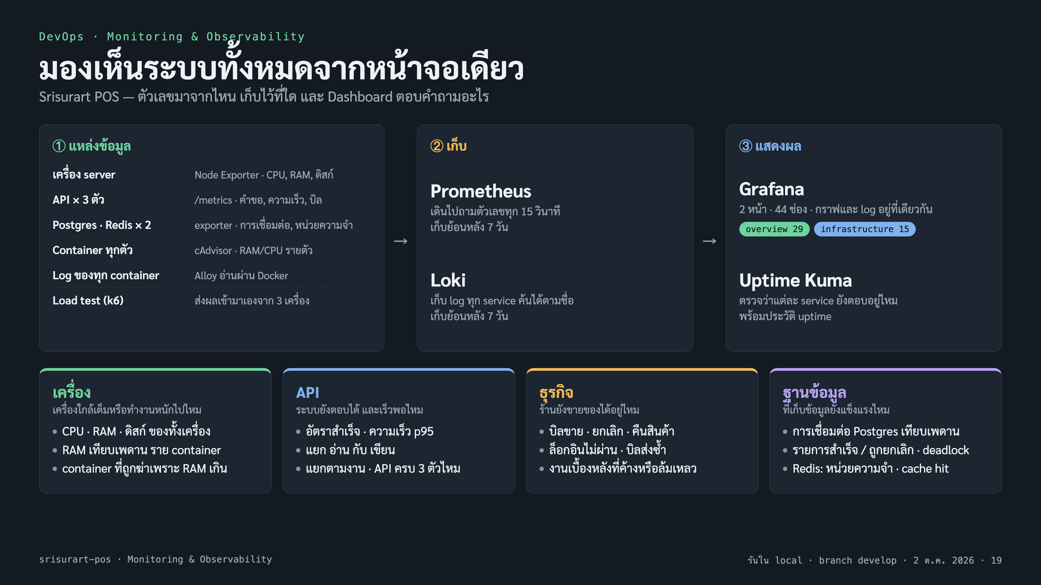
Notes:
หน้าใหม่ 19: ภาพรวม Monitoring (ควรอยู่ก่อนหน้าสถานะ dashboard)

Slide 6
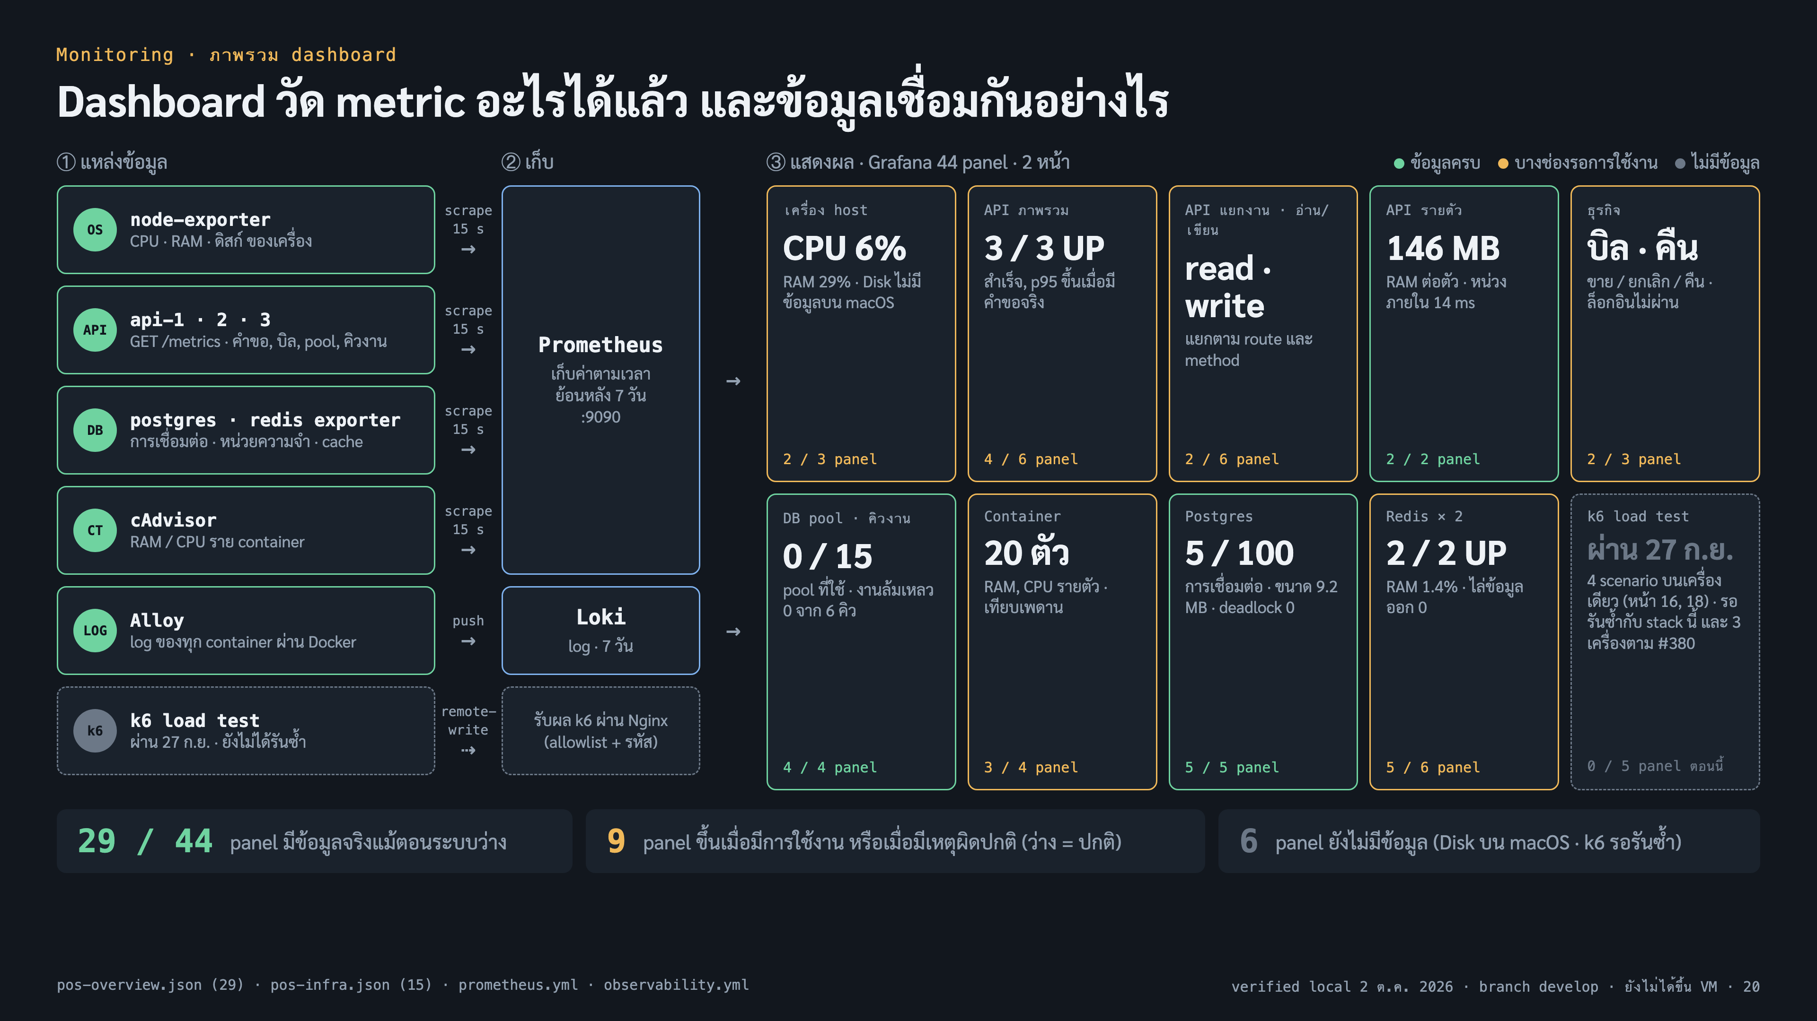
Notes:
หน้า 20: แทนภาพหน้า 30 เดิม — k6 แสดงว่า "ผ่าน 27 ก.ย. · ยังไม่ได้รันซ้ำ"

